Slide 1
Kỹ thuật cài đặt các thuật toán cơ bản
Nhập môn lập trình
Trình bày: …; Email: …@fit.hcmus.edu.vn

Slide 2
Nội dung
Thuật giải rẽ nhánh và kỹ thuật cài đặt
Tính toán lặp và kỹ thuật cài đặt
Các vấn đề tìm hiểu mở rộng kiến thức nghề nghiệp
Thuật ngữ và bài đọc thêm tiếng Anh
Notes:
6.1. Thuật giải rẽ nhánh và kỹ thuật cài đặt
6.1.1. Bảng quyết định cho bài toán
6.1.2. Viết chương trình cài đặt các bảng quyết định
6.1.3. Những ví dụ áp dụng điển hình để giải quyết một số bài toán thực tế
6.1.4. Cài đặt đệ qui cho thuật giải rẽ nhánh
6.1.5. Đồ án lập trình
6.2. Tính toán lặp và kỹ thuật cài đặt
6.2.1. Ví dụ về tính toán lặp và cài đặt chương trình
6.2.2. Áp dụng thuật toán lặp để tính toán trong toán học và vật lý
6.2.3. Kỹ thuật sử dụng cờ hiệu trong xử lý lặp
6.2.4. Khái niệm về bất biến của vòng lặp
6.2.5. Cài đặt đệ qui cho tính toán lặp
6.2.6. Đồ án lập trình
6.3. Các vấn đề tìm hiểu mở rộng kiến thức nghề nghiệp
6.3.1. Các phương pháp tính và ứng dụng trong khoa học kỹ thuật
6.3.2. Các thuật toán lặp trong số học (giới thiệu về số học thuật toán)
6.3.3. Một số bài toán xử lý lặp chưa có lời giải về điều kiện dừng
6.3.4. Những nỗ lực để giảm độ phức tạp tính toán
6.4. Thuật ngữ tiếng Anh và bài đọc thêm tiếng Anh

Slide 3
Thuật giải rẽ nhánh và kỹ thuật cài đặt
Notes:
6.1. Thuật giải rẽ nhánh và kỹ thuật cài đặt
6.1.1. Bảng quyết định cho bài toán
6.1.2. Viết chương trình cài đặt các bảng quyết định
6.1.3. Những ví dụ áp dụng điển hình để giải quyết một số bài toán thực tế
6.1.4. Cài đặt đệ qui cho thuật giải rẽ nhánh
6.1.5. Đồ án lập trình

Slide 4
Bảng quyết định cho bài toán
Nhằm mục đích mô tả rõ ràng các nhánh rẽ của một qui trình xử lý hay của các bước nào đó trong một thuật toán cần phải cài đặt.
Có thể được trình bày dưới dạng văn bản (không nặng về hình thức, chỉ cần rõ ràng) và chỉ cần phân tích rõ các trường hợp logic xảy ra tránh để sót trường hợp.

Slide 5
Ví dụ bảng quyết định
Tính căn bậc n của số thực x
Bảng quyết định
x ≥ 0
x < 0
Bảng quyết định (xảy ra trùng lắp)
n lẻ
n chẵn

Slide 6
Ý nghĩa của bảng quyết định
Đa số các lỗi logic của chương trình (do xét không hết hay trùng lắp điều kiện) đều phát sinh từ việc lập trình viên suy nghĩ và viết trực tiếp mã nguồn mà không phân tích kỹ các trường hợp xảy ra.
Việc chuẩn bị kỹ càng bảng quyết định sẽ giúp quá trình cài đặt chương trình được dễ dàng hơn.
Bảng quyết định đóng vai trò quan trọng cho việc chuẩn bị những bộ dữ liệu kiểm thử (test case) để kiểm tra, chạy thử và bắt lỗi.

Slide 7
Ví dụ bảng kiểm thử
Phạm vi n | Phạm vi x | n | x | Giá trị/kết quả mong đợi
n = 0 | Bất kỳ | 0.0 | 1.3 | Không tồn tại
 |  | 0.0 | 0.0
 |  | 0.0 | -1.3
n < 0 | x = 0 | -1.0 | 0.0
 |  | -20.7 | 0.0
 | x ≠ 0 | -1.0 | 1.0 | 1.0
 |  | -2.0 | 4.0 | 0.5
 |  | -2.0 | -1.7 | Không tồn tại
 |  | -3.0 | -8.0 | -0.5
n > 0 | x ≥ 0 | 2.0 | 0.0 | 0.0
 |  | 102.0 | 1.0 | 1.0
 |  | 4.0 | 81.0 | 3.0
 | x < 0 | 3.0 | -125.0 | -5.0 (khi n lẻ)
 |  | 4.0 | -0.115 | Không tồn tại (khi n chẵn)

Slide 8
Những ví dụ áp dụng
Các bài toán về ngày tháng
Kiểm tra năm nhuận
Tính số ngày trong tháng
Tìm ngày hôm trước, hôm sau
Tính tiền điện
Tính tiền nước
(Xem chi tiết trong giáo trình NMLT trang 160-175)

Slide 9
Cài đặt đệ qui cho thuật giải rẽ nhánh
Ý chính của kỹ thuật đệ qui là một hàm gọi lại chính nó nhằm để giải quyết một bài toán nhỏ hơn hay xử lý những trường hợp dễ hơn.
Trong một số tình huống, xử lý rẽ nhánh chuyển sang một trường hợp mà lại qui về trường hợp đã giải quyết rồi. Lúc này người lập trình có thể gọi lại chính hàm đang viết với các đối số thích hợp để chuyển về nhánh rẽ đã giải quyết xong.

Slide 10
Ví dụ
Tính căn bậc n của số thực x
Bảng quyết định
n = 0
n < 0 | x = 0
 | x ≠ 0
n > 0 | x ≥ 0
 | x < 0 | n lẻ
 |  | n chẵn

Slide 11
Ví dụ
Chương trình tính căn bậc n của x
#include <math.h>
double sqrt_N(double x, int n, bool& errorFlag) {
double Result = 0;
errorFlag = false;
if (n == 0) {
errorFlag = true;
}
else if (n < 0) {
if (x == 0)
errorFlag = true;
else
Result = 1/sqrt_N(x, 1.0/n); // Gọi đệ qui
}

Slide 12
Ví dụ
else {
if (x >= 0)
Result = pow(x, 1.0/n);
else {
if (n % 2 == 1)
Result = -sqrt_N(-x, n, errorFlag); // Gọi đệ qui
ele
errorFlag = true;
}
}
return Result;
}

Slide 13
Đồ án lập trình
Tính thuế sử dụng đất phi nông nghiệp
Tính thuế thu nhập cá nhân
(Xem chi tiết trong giáo trình NMLT trang 182-186)

Slide 14
Tính toán lặp và kỹ thuật cài đặt
Notes:
6.2. Tính toán lặp và kỹ thuật cài đặt
6.2.1. Ví dụ về tính toán lặp và cài đặt chương trình
6.2.2. Áp dụng thuật toán lặp để tính toán trong toán học và vật lý
6.2.3. Kỹ thuật sử dụng cờ hiệu trong xử lý lặp
6.2.4. Khái niệm về bất biến của vòng lặp
6.2.5. Cài đặt đệ qui cho tính toán lặp
6.2.6. Đồ án lập trình

Slide 15
Ví dụ về tính toán lặp
Tính tổng và tích các số từ 1 đến n
 | Cách viết 1 | Cách viết 2
1 2 3 4 5 6 7 8 9 | void SumAndProduct(long n, long& S, long& P) { S = 0; P = 1; for (int i = 1; i <= n; i++) { S += i; P *= i; } } | void SumAndProduct(long n, long& S, long& P) { S = 0; P = 1; for (; n >= 1; n--) { S += n; P *= n; } }

Slide 16
Áp dụng của tính toán lặp
Xem trong giáo trình NMLT trang 223-245
Các thuật toán tính tổng số hay tích số
Các thuật toán đếm
Tìm phần tử nhỏ nhất hay lớn nhất

Slide 17
Áp dụng của tính toán lặp
Xem trong giáo trình NMLT trang 252- 295
Số nguyên tố
Ước chung lớn nhất
Tính lũy thừa nhanh, tính lũy thừa modulo
Phân tích ra thừa số nguyên tố
Tính toán số lớn
Tính toán dãy truy hồi
Tính xấp xỉ
Xử lý lặp trên mảng 1 chiều và 2 chiều
Sắp xếp theo thứ tự

Slide 18
Kỹ thuật sử dụng cờ hiệu
Biến cờ hiệu thường dùng trong xử lý lặp để đánh dấu hay ghi nhận trạng thái của một quá trình tính toán nào đó.
Khi biến cờ hiệu thay đổi giá trị thì việc tính toán có thể rẽ nhánh một cách phù hợp.
Đối với một số trường hợp thì việc thay đổi giá trị cờ hiệu cũng kết thúc vòng lặp. Điều này xảy ra khi quá trình xử lý đã đáp ứng được yều cầu của bài toán đặt ra và không còn cần phải tiếp tục lặp nữa.

Slide 19
Kỹ thuật sử dụng cờ hiệu
Ví dụ:
Khi tìm phần tử nhỏ nhất (gọi là min) thỏa điều kiện K thì biến cờ hiệu sẽ chuyển trạng thái khi gặp phần tử đầu tiên thỏa K, lúc này biến min mới có tác dụng lưu phần tử nhỏ nhất thỏa điều kiện K.
Khi kiểm tra số có phải số nguyên tố hay không thì quá trình kiểm tra dừng lập tức khi gặp một ước số lớn hơn 1 và nhỏ hơn số đó.

Slide 20
Kỹ thuật sử dụng cờ hiệu
Thông thường để cài đặt biến cờ hiệu, chúng ta có thể dùng một biến luận lý (kiểu bool trong C++ hay kiểu int trong C) và khởi động biến với giá trị true (hay 1).
Khi tính toán lặp đến một giai đoạn cần thiết thì biến cờ hiệu được sử thành false (hay 0).
Nếu cần thiết thì xử lý lặp sẽ dừng (có thể dùng break trong C/C++) ngay khi biến cờ hiệu thay đổi giá trị.

Slide 21
Khái niệm bất biến của vòng lặp
Bất biến của vòng lặp là một biểu thức, công thức hay một điều kiện có thể qui về một mệnh đề logic (là một vị từ theo các biến của vòng lặp) mà luôn có chân trị đúng lúc bắt đầu của mỗi lần lặp và sau khi vòng lặp kết thúc.
Đây là khái niệm nâng cao và quan trọng trong lý thuyết lập trình.

Slide 22
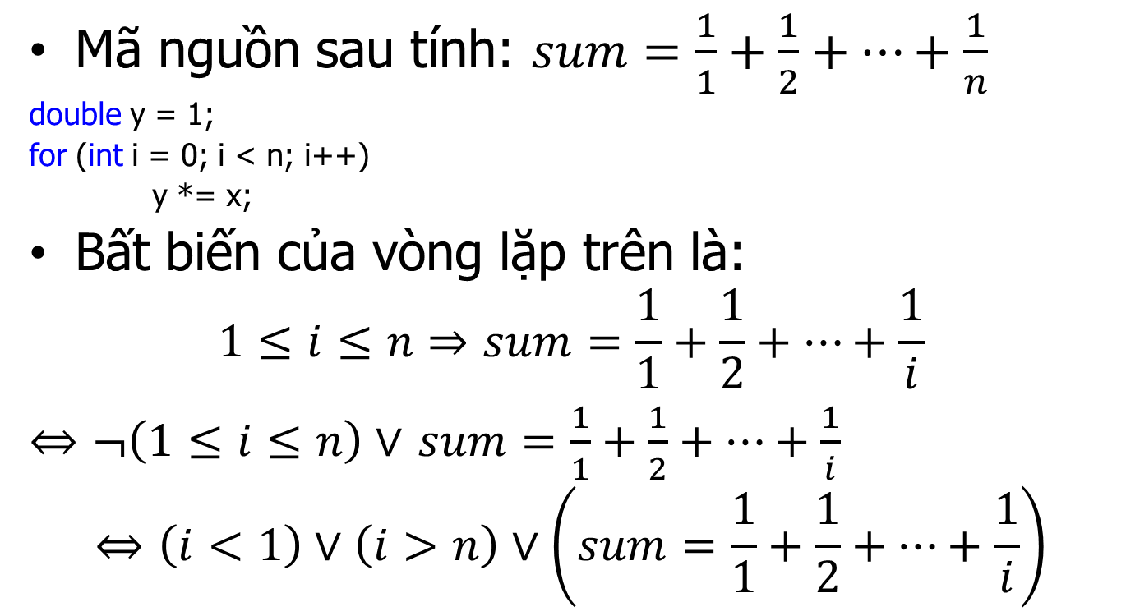
Ví dụ về bất biến của vòng lặp

Slide 23
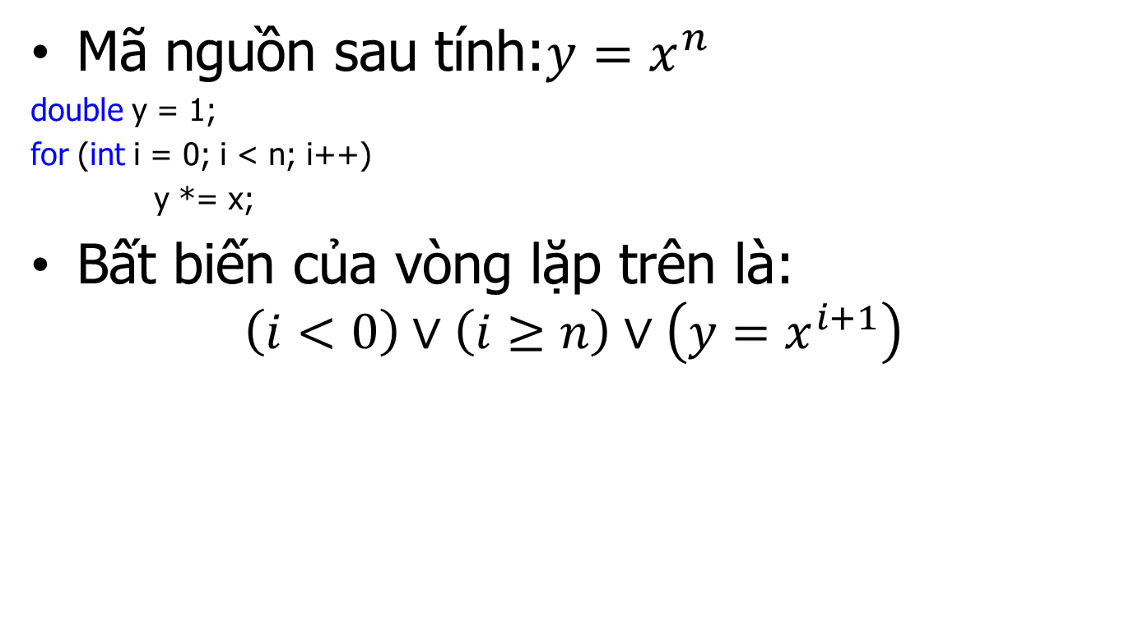
Ví dụ về bất biến của vòng lặp

Slide 24
Khái niệm bất biến của vòng lặp
Các bất biến của vòng lặp thường được sử dụng trong việc chứng minh tính đúng đắn của chương trình hay khảo sát chặt chẽ ngư nghĩa của các chương trình về mặt lý thuyết.
Đây là vấn đề không đơn giản, phải kết hợp giữa kiến thức lập trình và logic toán học nên thường không được áp dụng rộng rãi trong thực tế mà chỉ dùng giới hạn trong nghiên cứu.

Slide 25
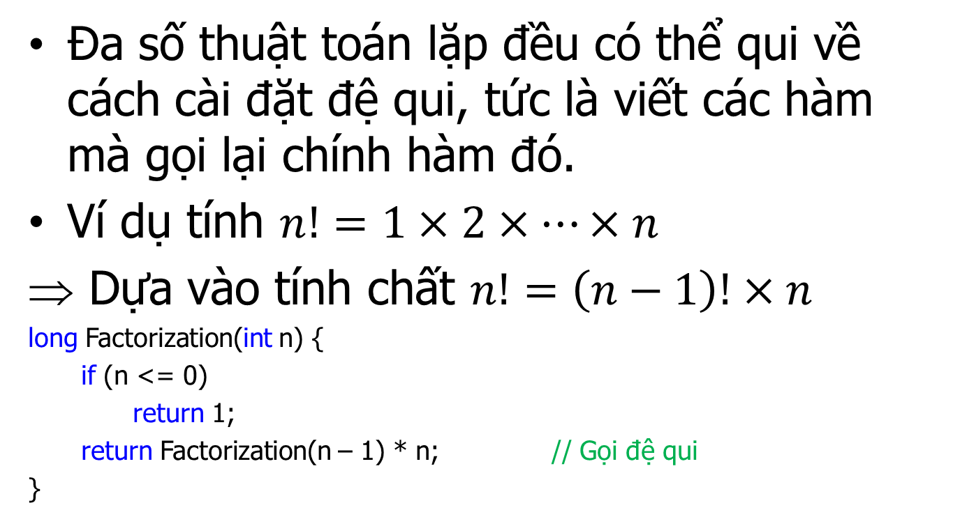
Cài đặt đệ qui cho tính toán lặp

Slide 26
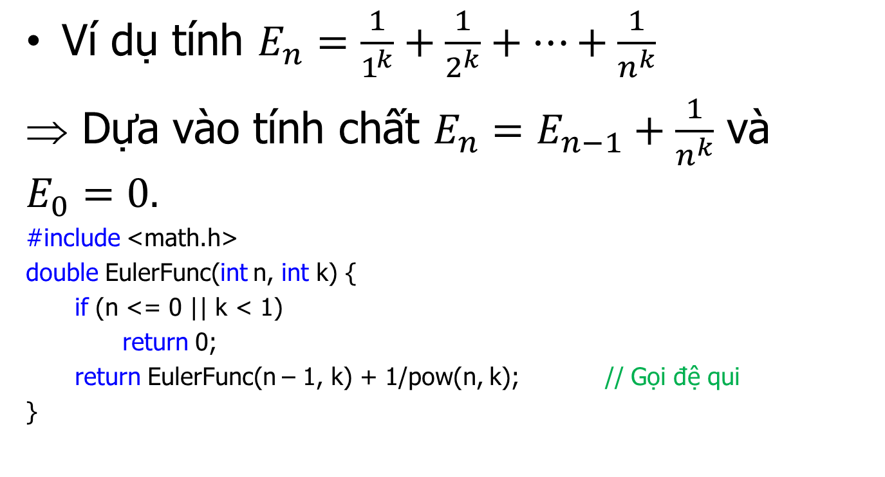
Cài đặt đệ qui cho tính toán lặp

Slide 27
Cài đặt đệ qui cho tính toán lặp
Ví dụ tính tổng n phần tử của mảng a
⇒ Dựa vào tính chất tổng n phần tử bằng tổng n – 1 phần tử cộng phần tử cuối cùng.
double Sum(double a[], int n) {
if (n <= 0)
return 0;
return Sum(a, n – 1) + a[n – 1]; // Gọi đệ qui
}

Slide 28
Cài đặt đệ qui cho tính toán lặp
Ví dụ tìm phần tử lớn nhất của mảng a
⇒ Dựa vào tính chất tổng n phần tử bằng tổng n – 1 phần tử cộng phần tử cuối cùng.
double Max(double a[], int n) {
double Result;
if (n <= 1)
return a[0];
Result = Max(a, n – 1);
if (Result < a[n - 1])
Result = a[n – 1];
return Result; // Gọi đệ qui
}

Slide 29
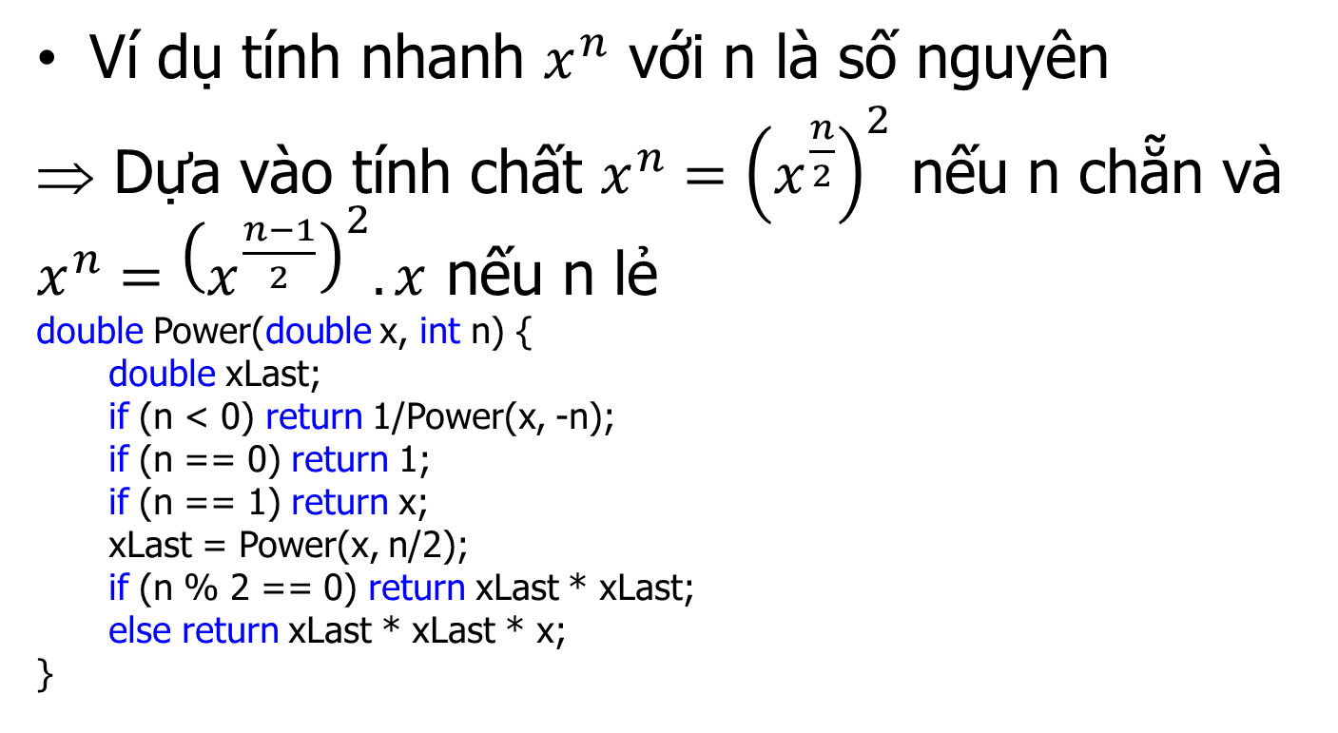
Cài đặt đệ qui cho tính toán lặp

Slide 30
Đồ án lập trình
Tính các dãy truy hồi để tính sinx, cos, e^{x}, …

Slide 31
Các vấn đề tìm hiểu mở rộng kiến thức nghề nghiệp
Notes:
6.3. Các vấn đề tìm hiểu mở rộng kiến thức nghề nghiệp
6.3.1. Các phương pháp tính và ứng dụng trong khoa học kỹ thuật
6.3.2. Các thuật toán lặp trong số học (giới thiệu về số học thuật toán)
6.3.3. Một số bài toán xử lý lặp chưa có lời giải về điều kiện dừng
6.3.4. Những nỗ lực để giảm độ phức tạp tính toán

Slide 32
Tìm hiểu thêm
Các phương pháp tính và ứng dụng trong khoa học kỹ thuật.
Các thuật toán lặp trong số học (giới thiệu về số học thuật toán)
Một số bài toán xử lý lặp chưa có lời giải về điều kiện dừng
Những nỗ lực để giảm độ phức tạp tính toán
Notes:
6.3.1. Các phương pháp tính và ứng dụng trong khoa học kỹ thuật
6.3.2. Các thuật toán lặp trong số học (giới thiệu về số học thuật toán)
6.3.3. Một số bài toán xử lý lặp chưa có lời giải về điều kiện dừng
6.3.4. Những nỗ lực để giảm độ phức tạp tính toán

Slide 33
Thuật ngữ và bài đọc thêm tiếng Anh

Slide 34
Thuật ngữ tiếng Anh
code duplication: sự trùng lặp mã nguồn
code reuse: tái sử dụng (dùng lại) mã nguồn
coditional expression: biểu thức điều kiện
composite number: hợp số
coprime: hai số nguyên tố cùng nhau
counting: đếm
decision table: bảng quyết định
expected result: kết quả mong đợi
greatest common devisor (GCD): ước số chung lớn nhất
increase, decrease: tăng giảm
leap year: năm nhuận
loop invariant: bất biến của vòng lặp
maximum, minimum: lớn nhất, nhỏ nhất

Slide 35
Thuật ngữ tiếng Anh
prime: số nguyên tố
recursive, recursive implementation: tính đệ qui, cài đặt đệ qui
search algorithm: thuật toán tìm kiếm
sort algorithm: thuật toán sắp xếp
test case: bộ dữ liệu kiểm thử

Slide 36
Bài đọc thêm tiếng Anh
Thinking in C, Bruce Eckel, E-book, 2006.
Theory and Problems of Fundamentals of Computing with C++, John R.Hubbard, Schaum’s Outlines Series, McGraw-Hill, 1998.

